Slide 1
Узнай свою маму!

Slide 2
Разминка

Slide 3
ФИО мамы
День рождение мамы
Профессия
Самое нежное слово которой называет вас ваша мама
Любимое блюдо
Любимый певец или группа
Любимый фильм или сериал
Лучшая подруга
Любимое животное
Любимое время года

Slide 4
1 тур
«Узнай маму по голосу»

Slide 5


Slide 6
2 тур
«Узнай маму по почерку»

Slide 7
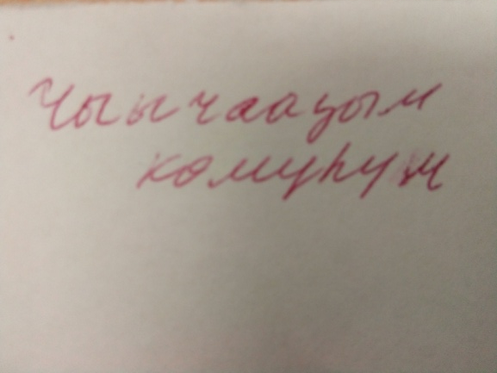
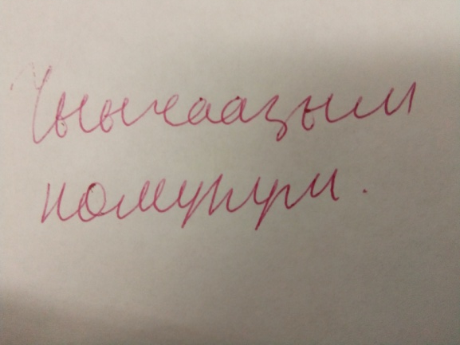
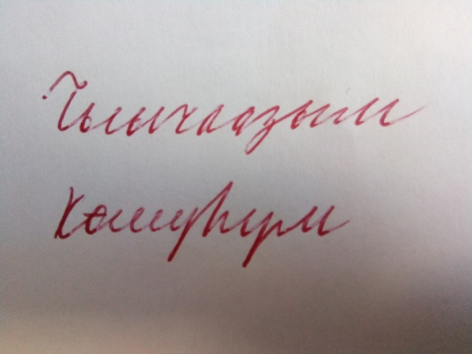
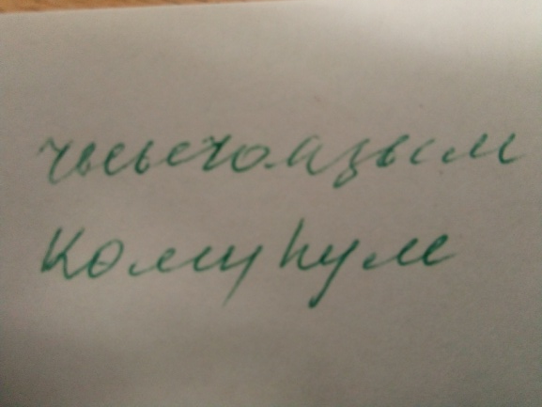
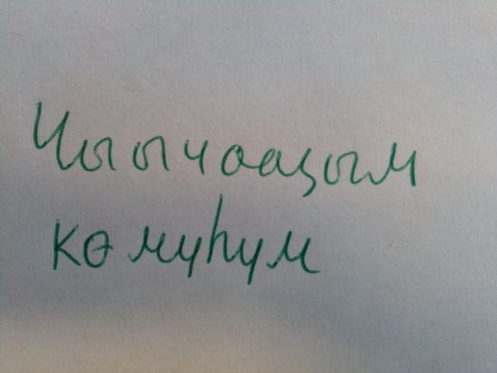
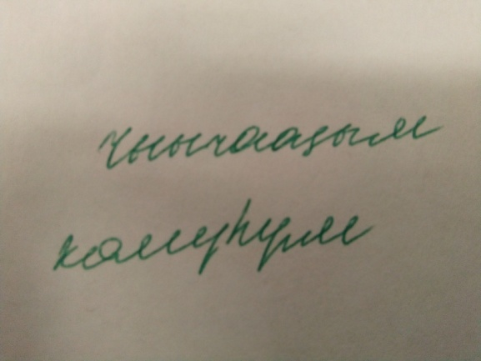

Slide 8
3 тур
«Узнай маму по руке»

Slide 9
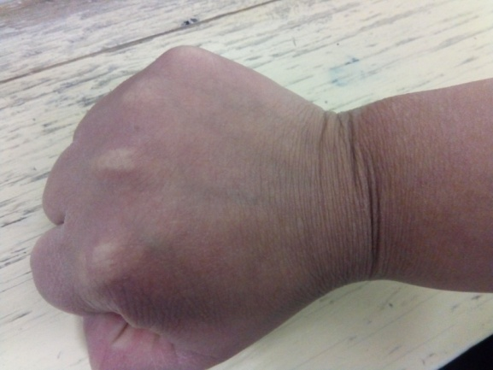
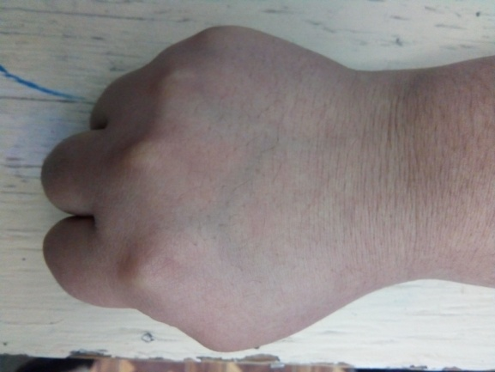
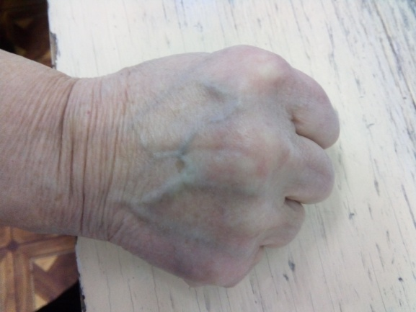
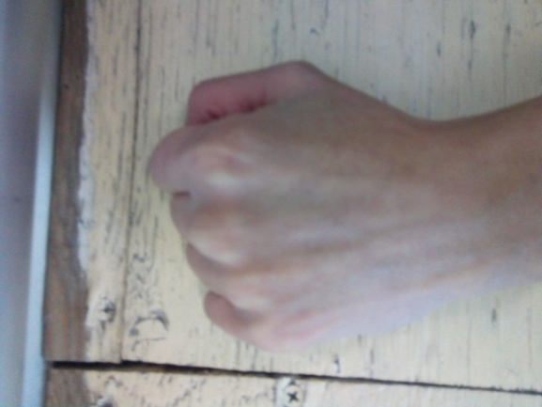
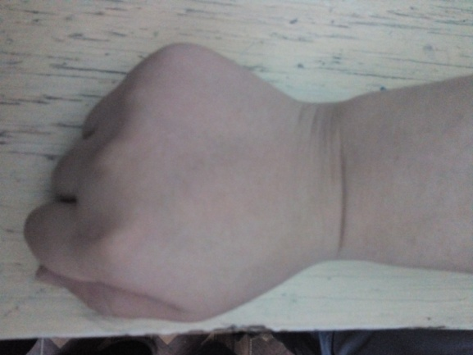
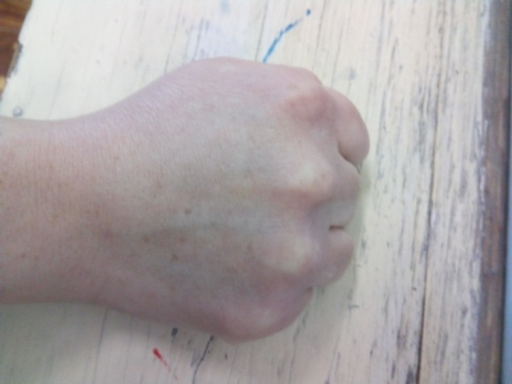

Slide 10
5 тур
«Украшение для мамы»

Slide 12

Молодцы!

